Slide 1
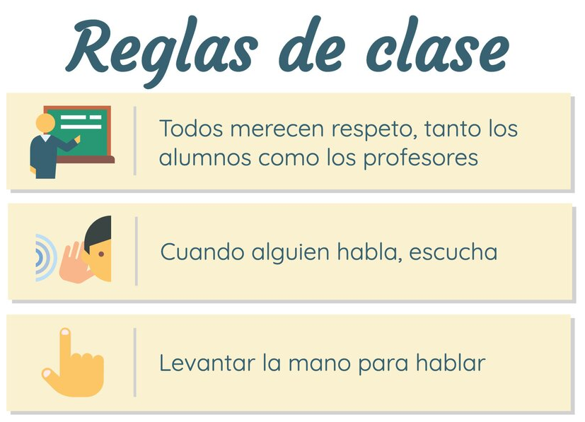

Slide 2

CURSO: BASE DE DATOS II
PRIMERA UNIDAD DE APRENDIZAJE 1: Bases de Datos Relacionales
SESIONES N° 11 Y 12: SEMANA 6
Oracle vs SQL Server:
Sintaxis de consultas y funciones distintas a las del SQL de Microsoft.
Procedimientos Almacenados.
Administración de usuarios, seguridad y backup.
DOCENTES DE UTP
SISTEMAS

Slide 3


Motivación para el aprendizaje
Lo que debemos tener en cuenta
5 minutos

Slide 4
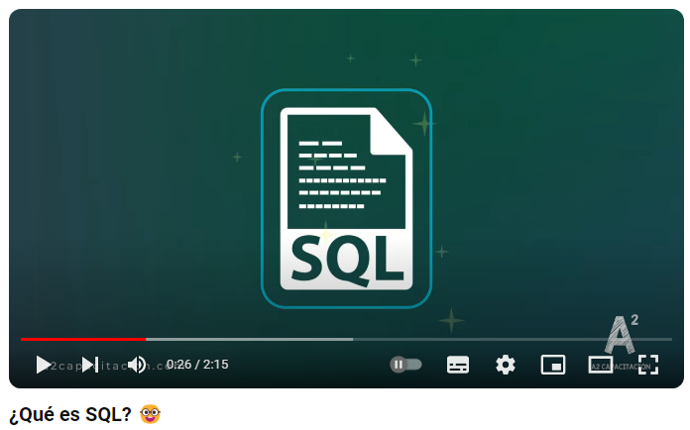
https://www.youtube.com/watch?v=Atpj2UsF65M

Slide 5
Recordando los aprendizajes
¿Qué vimos en la sesión anterior?

Slide 6

Recordando los aprendizajes
Mapas conceptuales
Descripción: realizar mapa conceptual sobre el tema tratado anteriormente.
Oracle:
Estructura de funcionamiento
Creación de Bases de Datos y Tablas

Slide 7

Logro de la sesión
Al finalizar la unidad el alumno comprende los fundamentos y uso de otras bases de datos relacionales y los aplica a la realidad.

Slide 8

Importancia de la sesión
Oracle vs SQL Server: Sintaxis de Consultas y Funciones:
Entender las diferencias en la sintaxis y funciones entre Oracle y SQL Server es crucial para escribir consultas eficientes y adecuadas en cada sistema. Oracle y SQL Server tienen diferencias en sus dialectos SQL, lo que afecta cómo se construyen y optimizan las consultas.
Procedimientos Almacenados:
Los procedimientos almacenados permiten encapsular la lógica de negocio en la base de datos, facilitando su reutilización y mejorando el rendimiento. Comparar cómo se crean y gestionan en Oracle y SQL Server ayuda a elegir la mejor práctica para cada entorno.
Administración de Usuarios, Seguridad y Backup:
La administración de usuarios y la seguridad son fundamentales para proteger los datos y controlar el acceso en ambos sistemas. Además, las estrategias de backup garantizan la integridad y disponibilidad de los datos. Conocer las herramientas y métodos específicos de Oracle y SQL Server para estos aspectos permite una gestión más efectiva y segura de las bases de datos.

Slide 9
Temario
¡Que no se te escape nada de tu clase!:
SEMANA 6: SESIONES N° 11 Y 12
Oracle vs SQL Server:
Sintaxis de consultas y funciones distintas a las del SQL de Microsoft.
Procedimientos Almacenados.
Administración de usuarios, seguridad y backup.

Slide 10
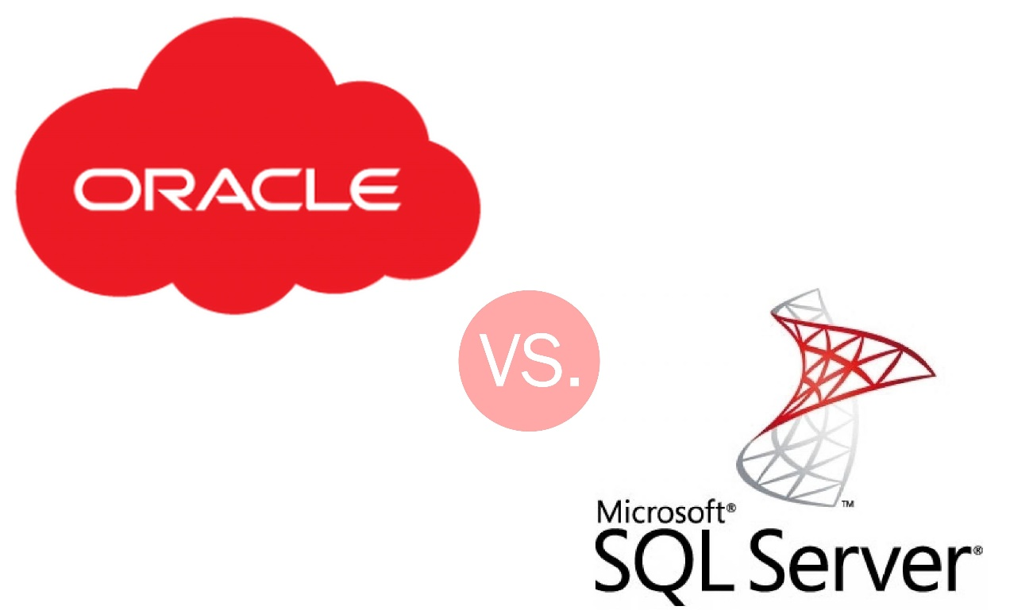
Es casi imposible hablar de gestión de datos sin mencionar Oracle y SQL Server. Como dos de las tecnologías de sistemas de administración de bases de datos relacionales (RDBMS) más populares, tienen sus propias fortalezas y debilidades únicas. Si se ha estado preguntando en qué se diferencian Oracle y SQL Server, y cómo pueden usarlos juntos, etc.
Ranking de DB-Engines: tendencia de popularidad
https://db-engines.com/en/ranking_trend

Slide 11
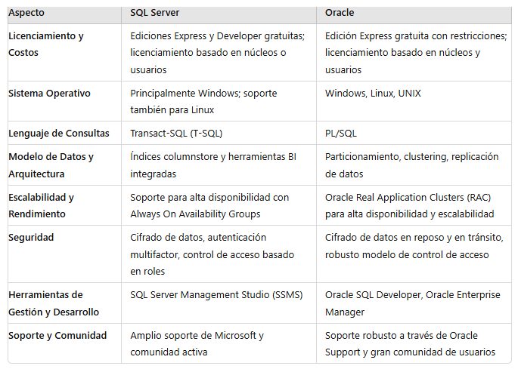
Diferencia entre SQL Server y Oracle
En un nivel superior, esta es una descripción general básica de las diferencias entre SQL Server y Oracle:

Slide 12
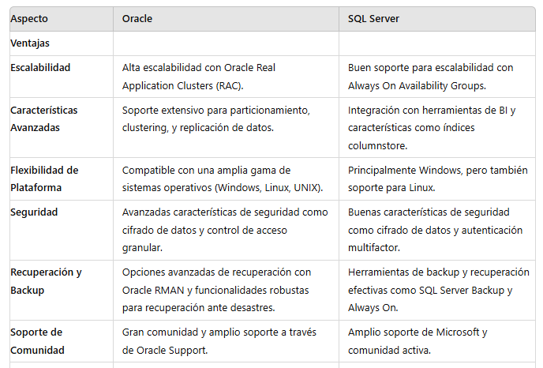
Comparación entre Oracle y SQL Server: Ventajas
Más allá de estas diferencias básicas, hay varias ventajas en cada sistema de administración de bases de datos que debes tener en cuenta a la hora de identificar qué se adapta mejor a tus necesidades y requisitos empresariales.
Estas son algunas de las ventajas más comunes de Oracle:

Slide 13
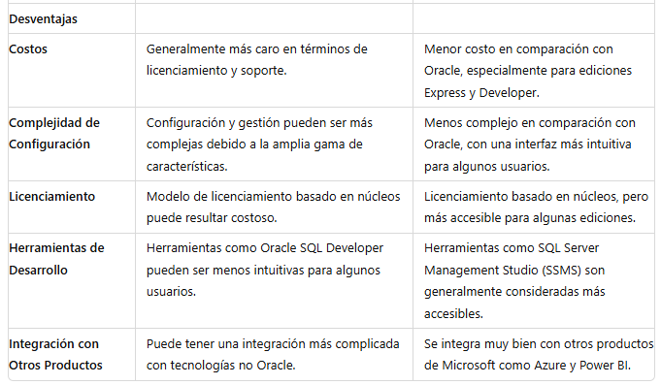
Comparación entre Oracle y SQL Server: Desventajas
Más allá de estas diferencias básicas, hay varias desventajas en cada sistema de administración de bases de datos que debes tener en cuenta a la hora de identificar qué se adapta mejor a tus necesidades y requisitos empresariales.

Slide 14
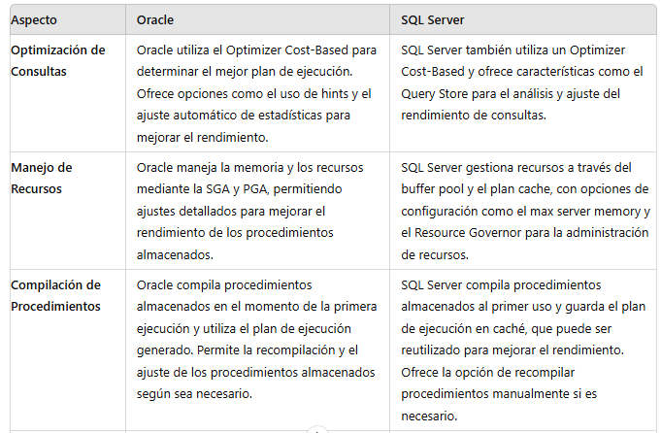
Definición de Procedimientos Almacenados
Los procedimientos almacenados son bloques de código SQL que se almacenan y ejecutan en el servidor de la base de datos. Estos procedimientos pueden contener consultas SQL, lógica de control de flujo, manipulación de datos y más, y se utilizan para encapsular operaciones repetitivas y complejas, facilitando su reutilización y mantenimiento.
Rendimiento
El rendimiento de los procedimientos almacenados en Oracle y SQL Server puede variar dependiendo de varios factores, incluyendo la complejidad de las consultas, la configuración del sistema y la eficiencia del código.

Slide 15
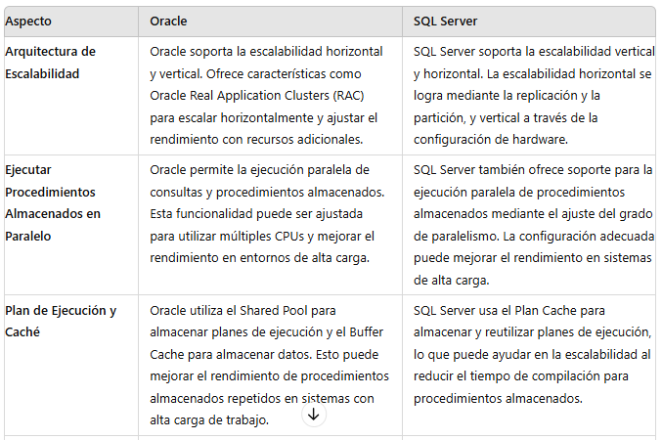
Definición de Procedimientos Almacenados
Los procedimientos almacenados son bloques de código SQL que se almacenan y ejecutan en el servidor de la base de datos.
Escalabilidad
. La escalabilidad de los procedimientos almacenados en Oracle y SQL Server se refiere a la capacidad de estos sistemas para manejar un aumento en la carga de trabajo sin una degradación significativa en el rendimiento. A continuación, se compara la escalabilidad de procedimientos almacenados en ambos sistemas:

Slide 16
Sintaxis y lenguaje
SQL Server y Oracle usan el lenguaje de consulta en SQL estándar, pero también implementan su propia versión del lenguaje SQL, un dialecto de SQL.
SQL Server usa Transact-SQL o T-SQL, que proporciona las mismas funciones de SQL y agrega varias extensiones de programación de propiedad exclusiva. En Oracle, puedes usar SQL junto con su propio lenguaje de procedimiento que te permite crear funciones, activar procedimientos y agregar estructuras de control a SQL.
La sintaxis es muy similar, aunque hay algunas diferencias notables. Estos son algunos ejemplos de las diferencias más básicas entre SQL Server y Oracle:

Slide 17
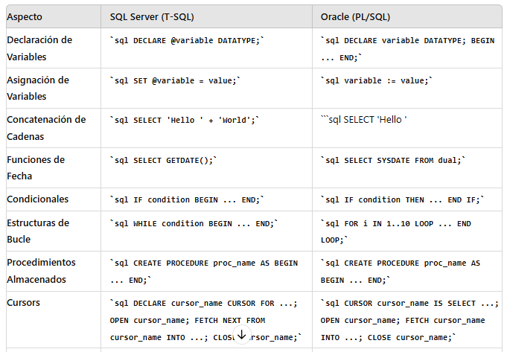
SQL Server (T-SQL) y Oracle (PL/SQL) tienen diferencias en su sintaxis que pueden afectar cómo se escriben y ejecutan consultas, procedimientos almacenados y otros objetos de base de datos. Aquí tienes una comparación de algunas de las diferencias clave en la sintaxis entre ambos sistemas:

Slide 18

¿Cómo difiere la sintaxis de consultas y funciones entre Oracle y SQL Server, y cómo influye esto en el rendimiento y la flexibilidad de desarrollo en proyectos profesionales?

Slide 19
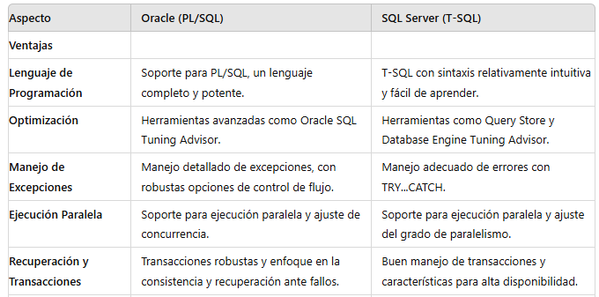
Ventajas de los Procedimientos Almacenados en Oracle y SQL Server

Slide 20
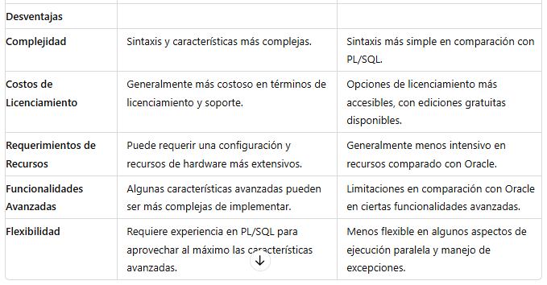
Desventajas de los Procedimientos Almacenados en Oracle y SQL Server

Slide 21
¿Cuáles son las diferencias clave entre los procedimientos almacenados en Oracle y SQL Server?

Slide 22
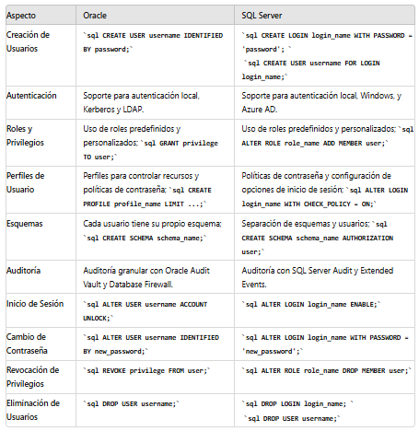
Administración de usuarios en Oracle versus SQL Server

Slide 23
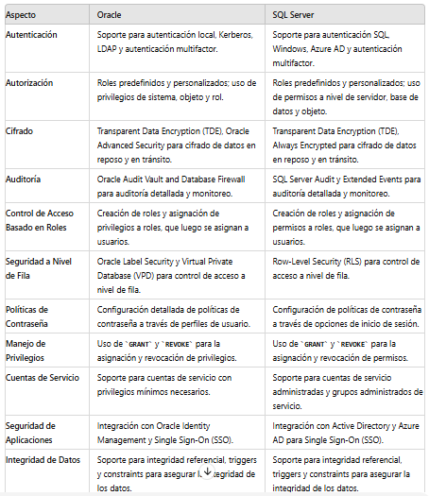
Aquí tienes una tabla que compara la administración de seguridad en Oracle y SQL Server, cubriendo varios aspectos como autenticación, autorización, cifrado, auditoría y más:

Slide 24
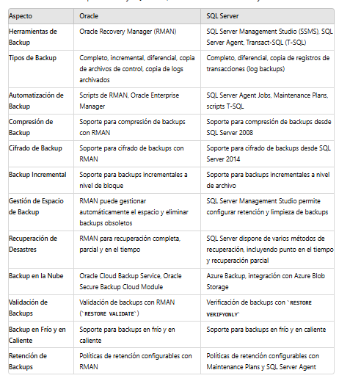
Administración de backup en Oracle versus SQL Server

Slide 25
¿Qué estrategias implementan Oracle y SQL Server para gestionar usuarios, asegurar la integridad de los datos y realizar copias de seguridad?

Slide 26
Caso práctico

Slide 27


Caso práctico
Caso Práctico: Procedimiento Almacenado en Oracle versus SQL Server
En este caso práctico, compararemos la implementación de un procedimiento almacenado en Oracle y SQL Server. Supongamos que tenemos una base de datos para una librería, y queremos crear un procedimiento almacenado que actualice el precio de un libro basado en su ISBN.
Requisitos del Procedimiento Almacenado
Tomar el ISBN del libro como parámetro de entrada.
Tomar el nuevo precio como parámetro de entrada.
Actualizar el precio del libro en la base de datos.
Retornar un mensaje indicando si la actualización fue exitosa o no.

Slide 28
Caso práctico
¿Quién quisiera participar? (2 voluntarios)

Slide 29
Caso práctico
¿Qué se les hizo más fácil?
¿Qué se les hizo más retador?

Slide 30

Conclusiones
Tomar apuntes de manera eficaz ayuda a consolidar el aprendizaje y prepararse para los exámenes.

Slide 31
Conclusiones
¿Qué hemos aprendido el día de hoy?

Slide 32
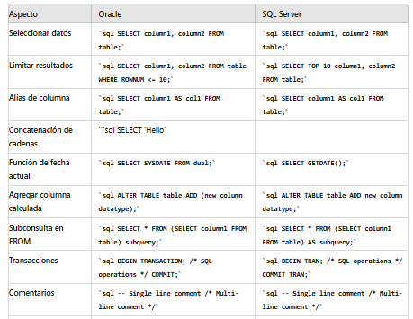
Sintaxis de Consultas y Funciones:
La sintaxis de consultas y funciones en SQL Server y Oracle presenta diferencias y similitudes. Aquí tienes una tabla comparativa que destaca algunas de las diferencias clave en la sintaxis de consultas y funciones entre estos dos sistemas de gestión de bases de datos.

Slide 33
Procedimientos Almacenados:
Oracle: Utiliza su propio lenguaje para procedimientos almacenados. Es bastante flexible y permite escribir procedimientos complejos.
SQL Server: Utiliza T-SQL para procedimientos almacenados. Ofrece integración con .NET, y proporciona capacidades avanzadas como manejo de errores y transacciones.

Slide 34
Administración de Usuarios y Seguridad:
Oracle: Permite una administración de usuarios y permisos granular. La seguridad incluye características como roles y políticas de acceso basadas en objetos.
SQL Server: También ofrece una administración detallada de usuarios y roles, con características adicionales como integración con Active Directory y auditoría avanzada.
Backup y Recuperación:
Oracle: Ofrece varias opciones de backup. La recuperación se puede realizar a nivel de base de datos o de tabla.
SQL Server: Proporciona una amplia gama de opciones para backups y recuperación, incluyendo copias de seguridad completas, diferenciales y de registros de transacciones, con herramientas integradas para la administración de backups.

Slide 35
Tarea
Oracle vs MySQL
Realizar una comparación de:
Sintaxis de consultas y funciones
Procedimientos Almacenados.
Administración de usuarios, seguridad y backup.
Trabajar con cuadros para que se pueda entender el trabajo realizado.
Nota: Entrega de manera escrita, en la siguiente clase.

Slide 36
Recursos
1. Videos
Video 1: https://www.youtube.com/watch?v=n8uXBimHKwk
Video 2: https://www.youtube.com/watch?v=pyzY2JSnPvQ
Video 3: https://www.youtube.com/watch?v=i8Yj8eie_zA
2. Páginas Web
PW 1: https://www.guru99.com/es/oracle-vs-sql-server.html
PW 2: https://kinsta.com/es/blog/Oracle-vs-mysql/
Nota: No olvides también revisar tu plataforma UTP+Class

Slide 37

Tarea
MUCHAS GRACIAS QUE DIOS LOS BENDIGA!!!

